Slide 1
BIp039 Obratlovci České republiky - determinační praktikum
Cvičení – BIp039/01/02/03/04/05 (3x2 h - blokově)
Ing. Radovan Smolinský, Ph.D. et Ph.D. doc. RNDr. Boris Rychnovský, CSc.

Slide 2
Zobak, nohy specialni znaky – zbavreni, skvrny, prodlouzene peri, zygodaktylni noha, zejk…

Slide 3
Tělo – tvar, velikost, atd.
Peří – ornamentální, velikost per, tvar (dlask – letky), zrcátka (kachnovití, sojka), “ouška“ (kalous/výr), atd
Ocas – vykrojení, klínovitý, ustřižený, zakulacený, prodloužená pera, tvrdá brka (3tí končetina), zalomený dohora (střizlík), prodloužený (ostralka)… Zobák – ramphotheca (holubovití), “ozubení“ (vrubozobí), zejk (sokol/ťuhýk), tvar/velikost (strnadi, volavky, šoupálci, zvonohlík, dlask, lžičák, atd)… Končetiny – přítomnost blán/lemů na prstech/mezi prsty, zygodaktylní noha, ostruhy, prodložený zadní dráp (skřivani) Vousky – kolem zobáku (lelek, lejsci, rákosníci) Skvrny – velikost, tvar, počet, umístění, poměr světlá/tmavá plocha
Barva – sexuální dichromatismus!!!
Speciální znaky – dlouhá křídla (rorýs)

Slide 4
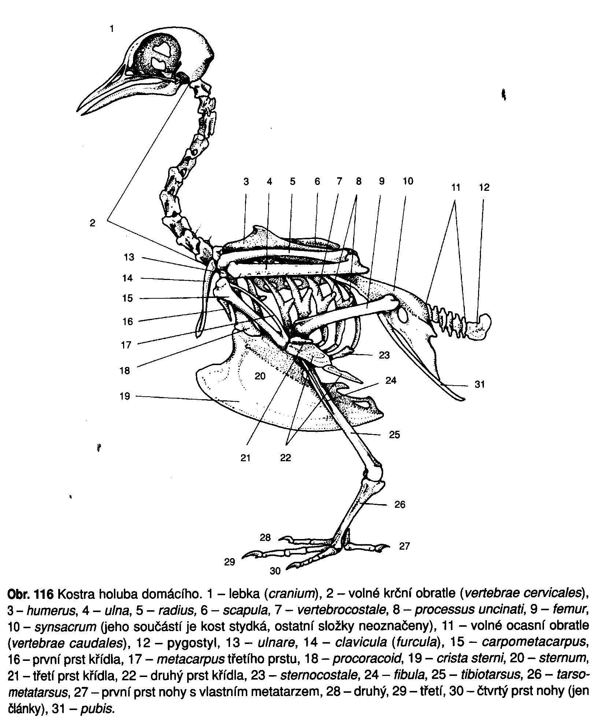
Morfologie kostry – tvar těla
Velikost těla
Rozpětí
Speciální znaky – přítomnost/absence

Slide 5
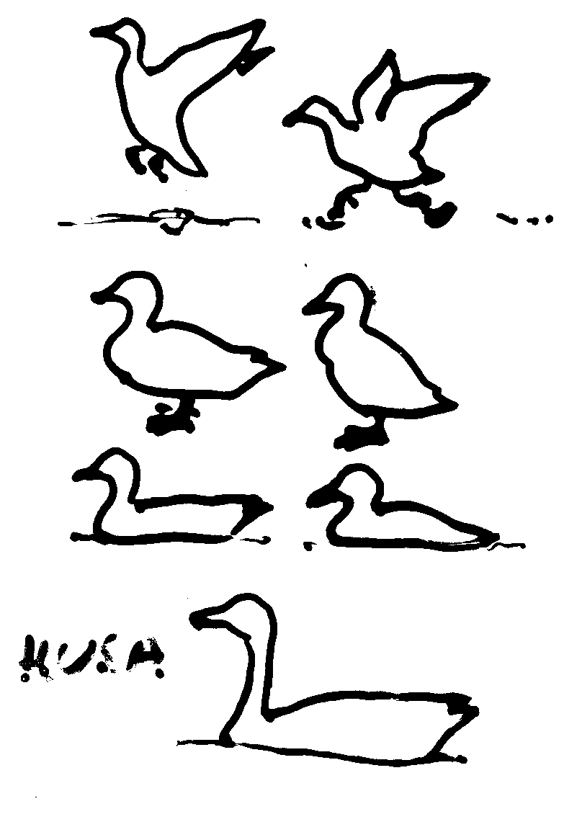
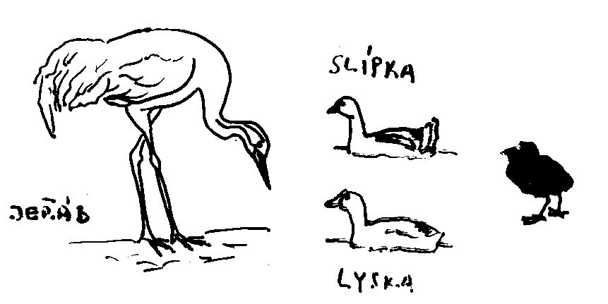
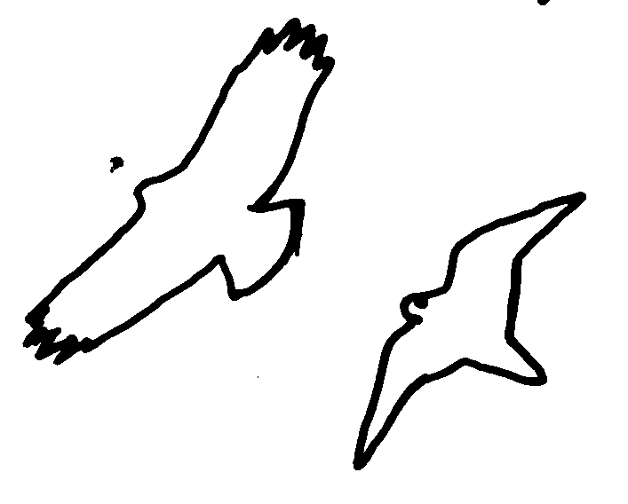
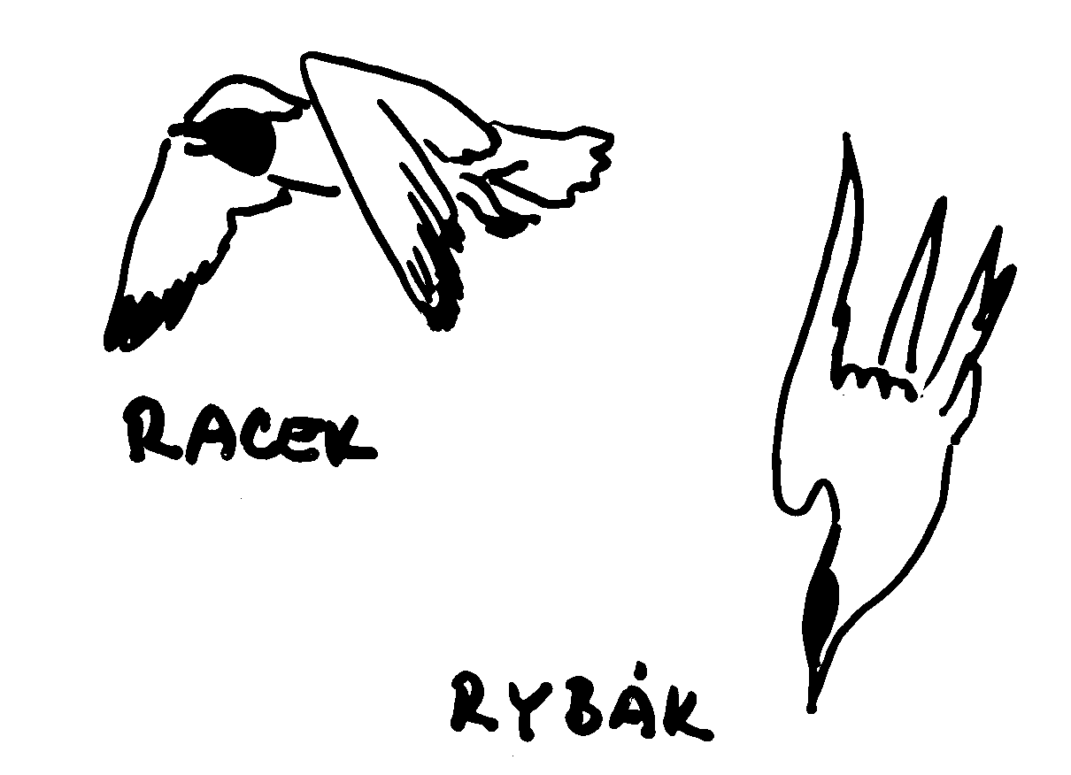
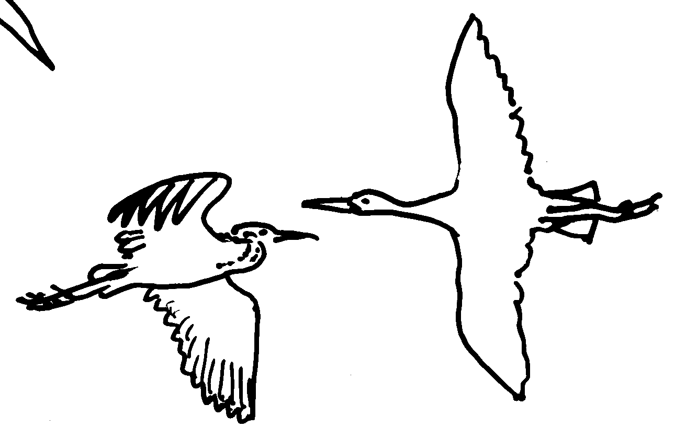
Silueta těla

Slide 6
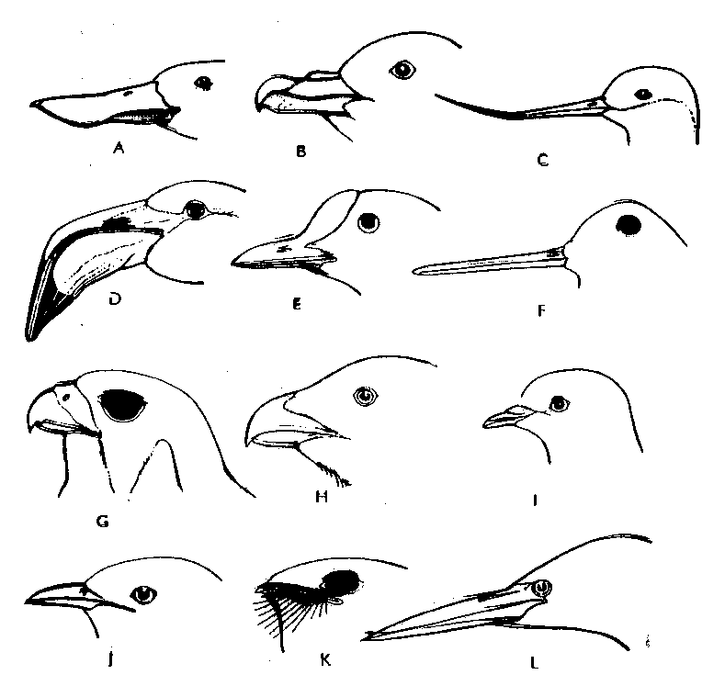
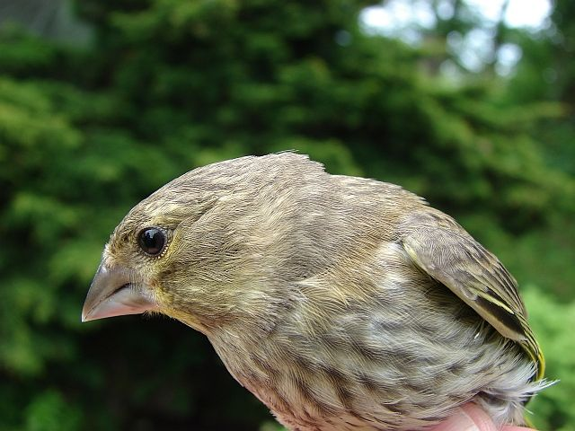
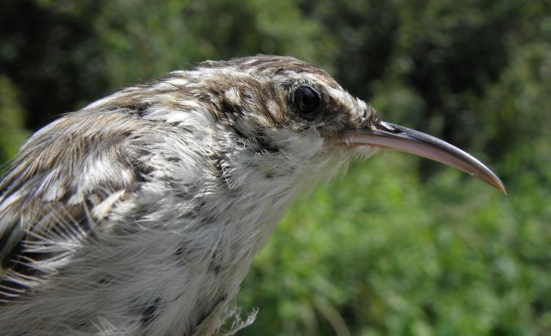
Morfologie zobáku

Slide 7
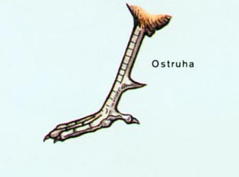
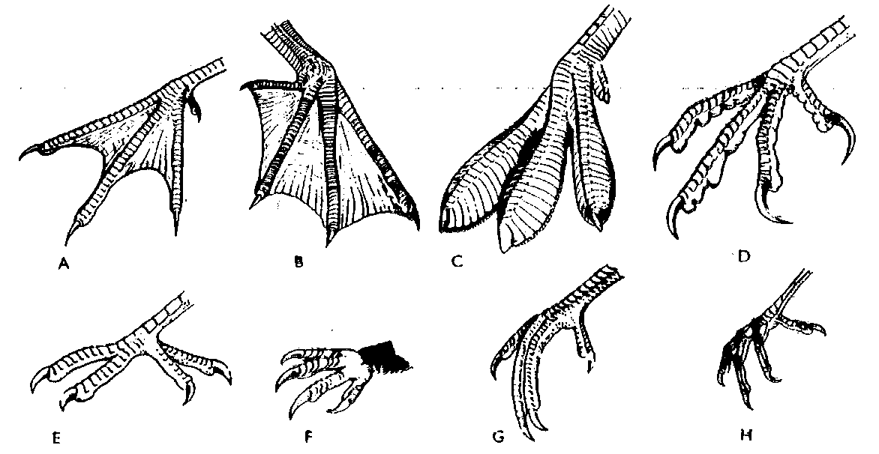
Morfologie nohy

Slide 8
Skvrny a speciální znaky

Slide 9
- drobní (až středně velcí) ptáci pěvci
silný zobák z. ohnutý krátký z. tenký jiný zobák
velcí tmaví (jako draví) (koutky) obloukovitý
havran ťuhýk vlaštovka šoupálek
vrána
krkavec
sojka
drobný hnědý tmavý kuželovit. šedomodrý zaobl.běhák dlouhé l.l. ostrá hrana
černá ■ bílá náprs. silný zob. rovný zob. dlouhé prsty dlouhý ocas běháku
střízlík skorec brhlík skřivan konipas (lindušky)
1.ruč.letka chybí na ruč.letkách jiné zbarvení
slabší hor.čelist 2 světlé prouž. pěnkavovití nozdry s peříčky křídlo>110mm odkryté nozdry
strnadi vrabci sýkory špaček rovný ocas
modrý(bílý)vrch hlavy vrch hlavy tmavý okrouhlý zobák rozšířený zobák běhák
ocas<křídlo stejné pěvušky lejsci s rohovin.štítky s.modřinka s. azurová černý pruh chybí č.hrudní p.
s.koňadra menší druhy větší druhy
černý týl chocholka týlní bílá skvrna pěnicovití drozdovití s.parukářka s.uhelníček
stupňovitý ocas zaokrouhlený o. větší ptáci menší p.
bělavé lemy loket.letek bělavé lemy l.l.chybí rákosníci pěnice drozdi červenka
čepička nelesklá čepička lesklá (>5mm) cvrčilky budníčci kos rehci
stupňov.ocas (>4mm) s.babka slavíci
s.lužní bramborníčciA

